Slide 1




Разработка комплекса программного обеспечения для свободного автоматического доступа ко всемирным сервисам
Комплекс программного обеспечения - расширение для браузера, программы для iOS, macOS, windows и android, которые будут на фоне отслеживать пользовательскую активность и подключать прокси тогда, когда пользователь заходит на ресурсы, доступ к которым ограничен, и выключать тогда, когда пользователь выходит с данных ресурсов (сайтов/приложений)

Slide 2
Продукт
2
Наш продукт - комплекс программного обеспечения - расширение для браузера, программы для iOS, MacOS, Windows и Android, которые будут в фоновом режиме отслеживать пользовательскую активность и подключать прокси тогда, когда пользователь заходит на ресурсы, которые ограничили доступ, и выключать тогда, когда пользователь выходит с данных ресурсов (сайтов/приложений).
Пользователь может скачать программу и она будет отслеживать сайты и приложения, на которые заходит пользователь, и если ресурс совпадает со списком ресурсов, к которым нет доступа, то автоматически будет подключаться прокси.

Slide 3
ПРОБЛЕМА
С введением санкций российские пользователи потеряли доступ к большому количеству крупных социальных сетей и интернет-ресурсов. Из-за этого они не имеют доступа к ранее созданным профилям или иным данным, в том числе к развлекательному контенту, важной информации, обучающим материалам и даже данным, необходимым для осуществления профессиональной деятельности.
На фоне волны блокировок доступа к различным ресурсам резко возрастает потребность в технических решениях, призванных снять ограничения с пользователей. По сравнению с 2021 годом количество пользователей VPN выросло в 2,5 раза. В 2022 году этот показатель составлял 87%. В 2023 году темпы роста замедлились на фоне возросшей базы прошлого года. Основной возраст пользователей VPN составляет 35–44 года (63%), но численность этой аудитории снизилась на 4% по сравнению с 2022 годом, а вот доля пользователей VPN от 25 до 34 лет выросла сразу на 10%.
Данная статистика подтверждает масштаб и актуальность проблемы, и наше решение призвано помочь решить её.
Пользователи теряют время на включение/выключение VPN/Proxy, добавляется больше действий в цепочке доступа к ресурсам. Также доступ к программам и сайтам, ушедшим из РФ – JetBrains IDE, Canva, Adobe, Microsoft, Nvidia, AMD, Intel. Эти программы использовались как разработчиками, так и простыми пользователями. И, к сожалению, аналогов к ним нет.
Наш продукт дает автоматический доступ к ресурсам, что обеспечивает максимальное удобство пользования, а также можно работать в устойчивом соединении.
3

Slide 4
РЕШЕНИЕ
Решение проблемы заключается в создании комплекса программ для iOS/MacOS/Windows/Android, а также в создании расширения для браузера. Данные программы будут отслеживать, в какие приложения или на какие сайты заходит пользователь, и если приложение или сайт будет совпадать со списком ресурсов, которые самостоятельно ограничили доступ граждан РФ к своим ресурсам, то автоматически будет устанавливаться соединение с прокси сервером для обхода ограничений.
В иное время, когда пользователь использует приложения или посещает сайты, к которым не был ограничен доступ, прокси-соединение не будет устанавливаться для того, чтобы избежать возможные ошибки.
Особенность решения в том, что напрямую пользователь никак не будет взаимодействовать с программой, кроме как в момент установки, что делает весь процесс взаимодействия с программой максимально автоматизированным и удобным.
Из-за мониторинга пользовательской активности, который подразумевается для работы программы, у пользователя может возникнуть недоверие к нашему продукту. Поэтому в перспективе видится возможным создавать приложения или расширения на встроенных автоматизациях OS для исключения мониторинга пользовательской активности.
4

Slide 5
ПОТРЕБИТЕЛЬСКИЕ СЕГМЕНТЫ
Портрет целевой аудитории: возраст от 22 до 50 лет. Это платёжеспособные активные пользователи интернета, которые регулярно взаимодействуют с различными глобальными онлайн-ресурсами, сервисами и соцсетями. Для них важны простота, скорость и гибкость решения, которое может интегрировать разные мировые сервисы в единый поток задач.
Профессиональная деятельность:
1. Фрилансеры
2. Технические специалисты
3. Малый бизнес и стартапы
1. Рынок B2C (видеоблогеры, модели, фотографы, политики, активисты, видеомонтажеры, жители РФ, возраст от 16 до 65 лет)
2. Рынок B2B (кофейни, автосалоны, бары, рестораны, барбершопы – компании, которые используют социальные сети в качестве продвижения) – Varka coffee, JetCar, Barbarossa и т.д. Компании, которые находятся в России, Беларуси.
Ценностное предложение:
Наше решение автоматически подключает прокси при попытке открыть сайты и приложения, заблокировавшие доступ пользователям из РФ, при этом не требует взаимодействия от пользователя, что обеспечивает максимальное удобство пользования и безопасность. Программа работает в фоновом режиме и использует прокси только при необходимости, что минимизирует ошибки и гарантирует быструю работу с незаблокированными ресурсами.
5

Slide 6
КОНКУРЕНТЫ
Конкуренты | Характеристика продуктов конкурентов | Наши конкурентные преимущества
KProxy | Обход онлайн-ограничений на иностранный контент Полная безопасность за счет обхода хакеров Возможность маскировать IP-адрес от слежки | Не требует подключения к ботам, что обеспечивает совершение минимального числа действий в цепочке доступа к ресурсам Быстрая установка Полная автоматизация процесса подключения Proxy Обеспечение устойчивого соединения Доступ на iOS, MacOS, Windows и Android Бесплатный пробный период Обход онлайн-ограничений на иностранный контент Отсутствие рекламы (не продаём данные пользователей маркетинговым компаниям) Cписок доступных ресурсов будет расширяться
TipTopVPN | Простота в использовании Может использоваться только для соцсетей Есть реклама
ProxySite | Защита от слежки Ускорение общего процесса просмотра веб-страниц через гигабитную сеть | Не требует подключения к ботам Мгновенное подключение Доступно на iOS, MacOS, Windows и Android
ALPHA VPN | Мгновенное подключение Удобный Telegram-бот Надёжное шифрование Бесплатный период на 7 дней
Hola VPN | Простота в использовании Разблокировка сайтов Высокая скорость 30-дневная гарантия возврата Имеет ряд серьезных проблем с безопасностью | Бесплатный пробный период
6

Slide 7
АНАЛИЗ РЫНКА
38,16 млрд руб
19,08 млрд руб
6,16 млрд руб
1,11 млн руб
PAM: пользователи VPN в России – 22%
TAM: пользователи платным VPN
SAM: пользователи платным прокси
SOM: потенциальное количество продаж
7

Slide 8
ФИНАНСОВЫЙ ПЛАН РЕАЛИЗАЦИИ РЫНКА
8
Доходы с проекта, чтобы покрыть весь доступный рынок: 6,16 млн руб (24 739 пользователей)
Проект выйдет на этот доход через 3 года
Прибыль с проекта за 3 года: 2 453 500 руб
Необходимые инвестиции на реализацию проекта: 3 706 500 РУБ
Статьи расходов (3 года):
  Аренда кластера серверов: 825 000 руб
  Домен: 1 500 руб
  Таргетированная реклама: 1 080 000 руб
  Зарплата специалистам: 1 800 000 руб

Slide 9
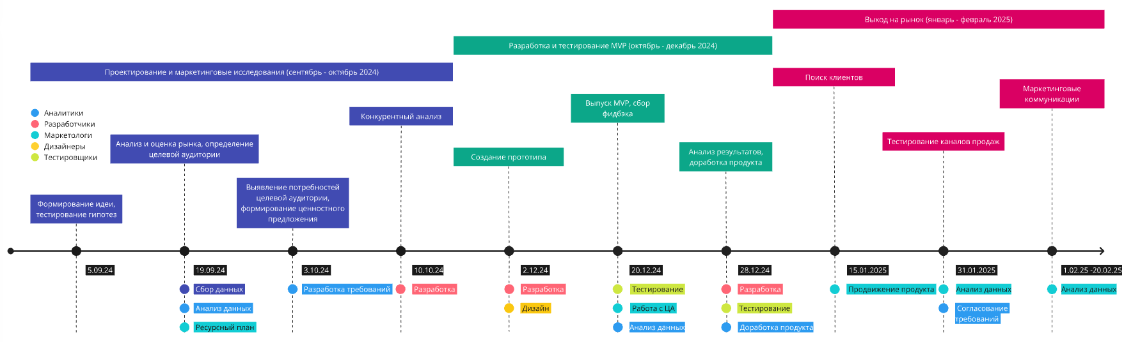
КАЛЕНДАРНЫЙ ПЛАН
9

Slide 10
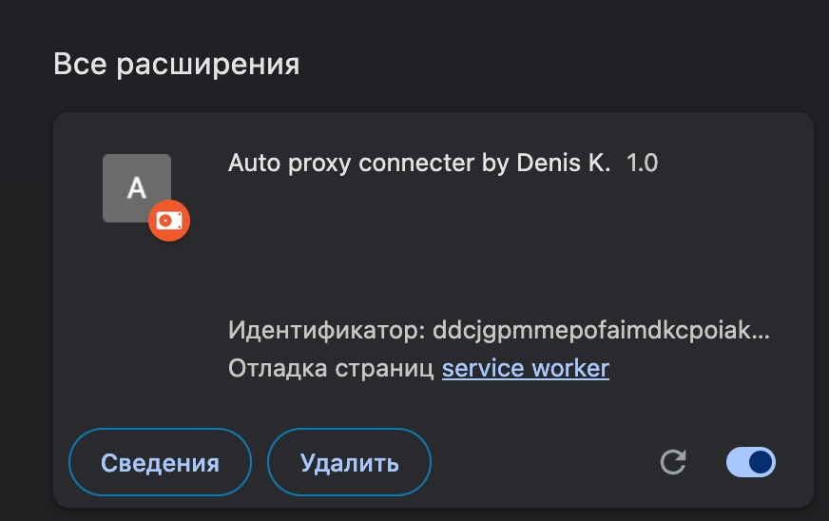
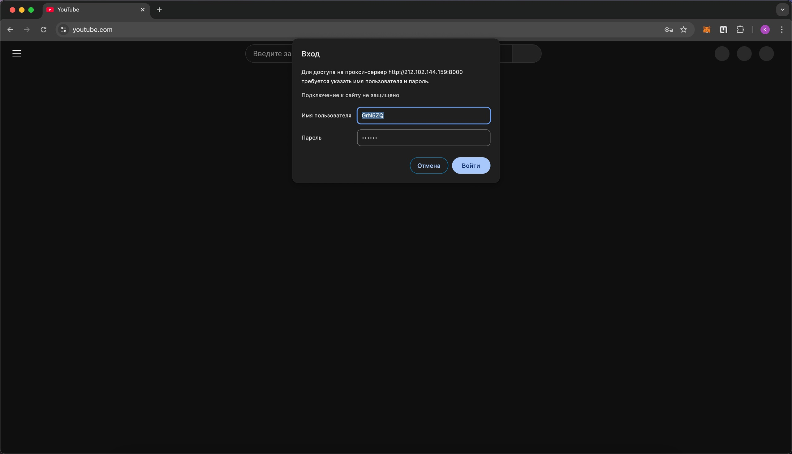
MVP
То, как расширение выглядит в хром-расширениях.
10
Окно ввода данных для подключения к прокси серверу. Расширение пока что работает в полуавтоматическом режиме (требуется ручная авторизация).

Slide 11
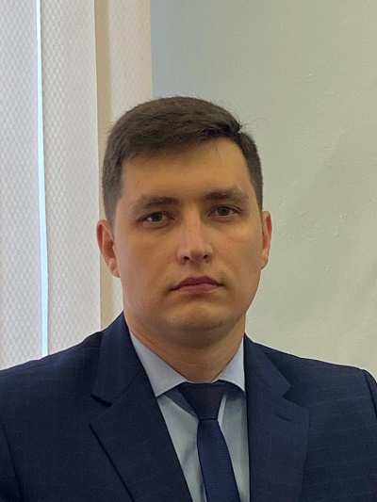
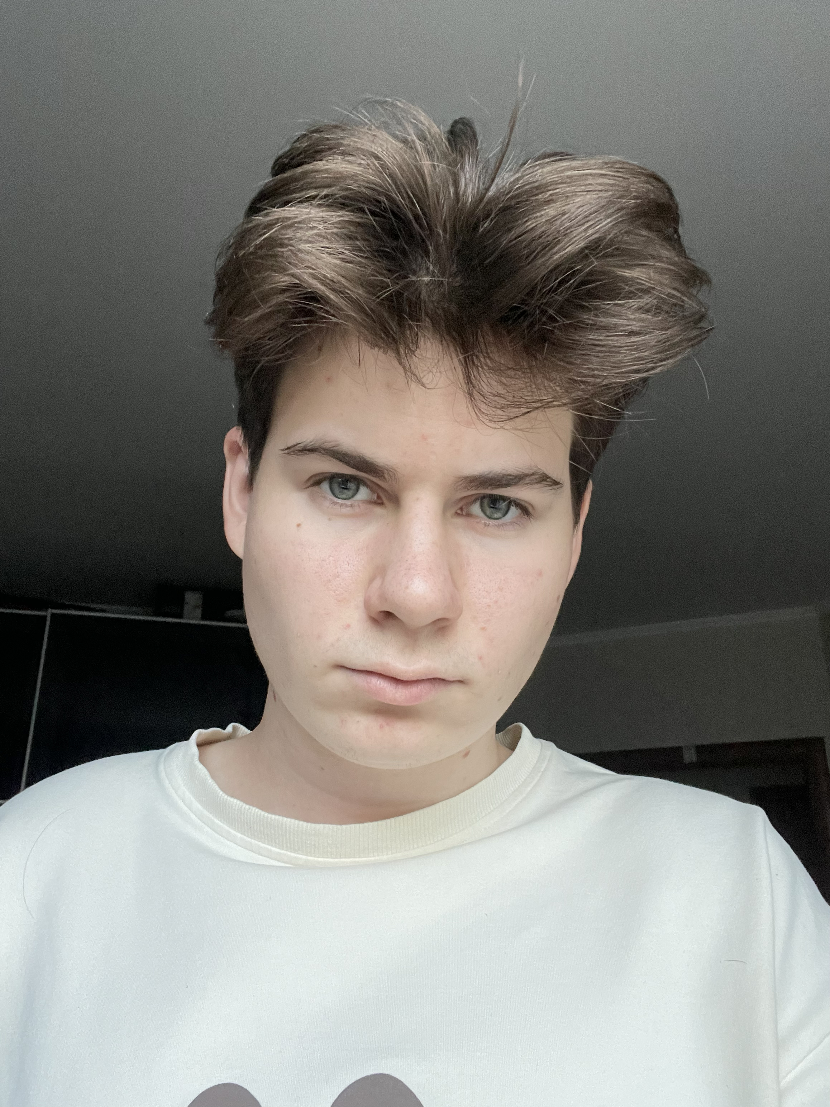
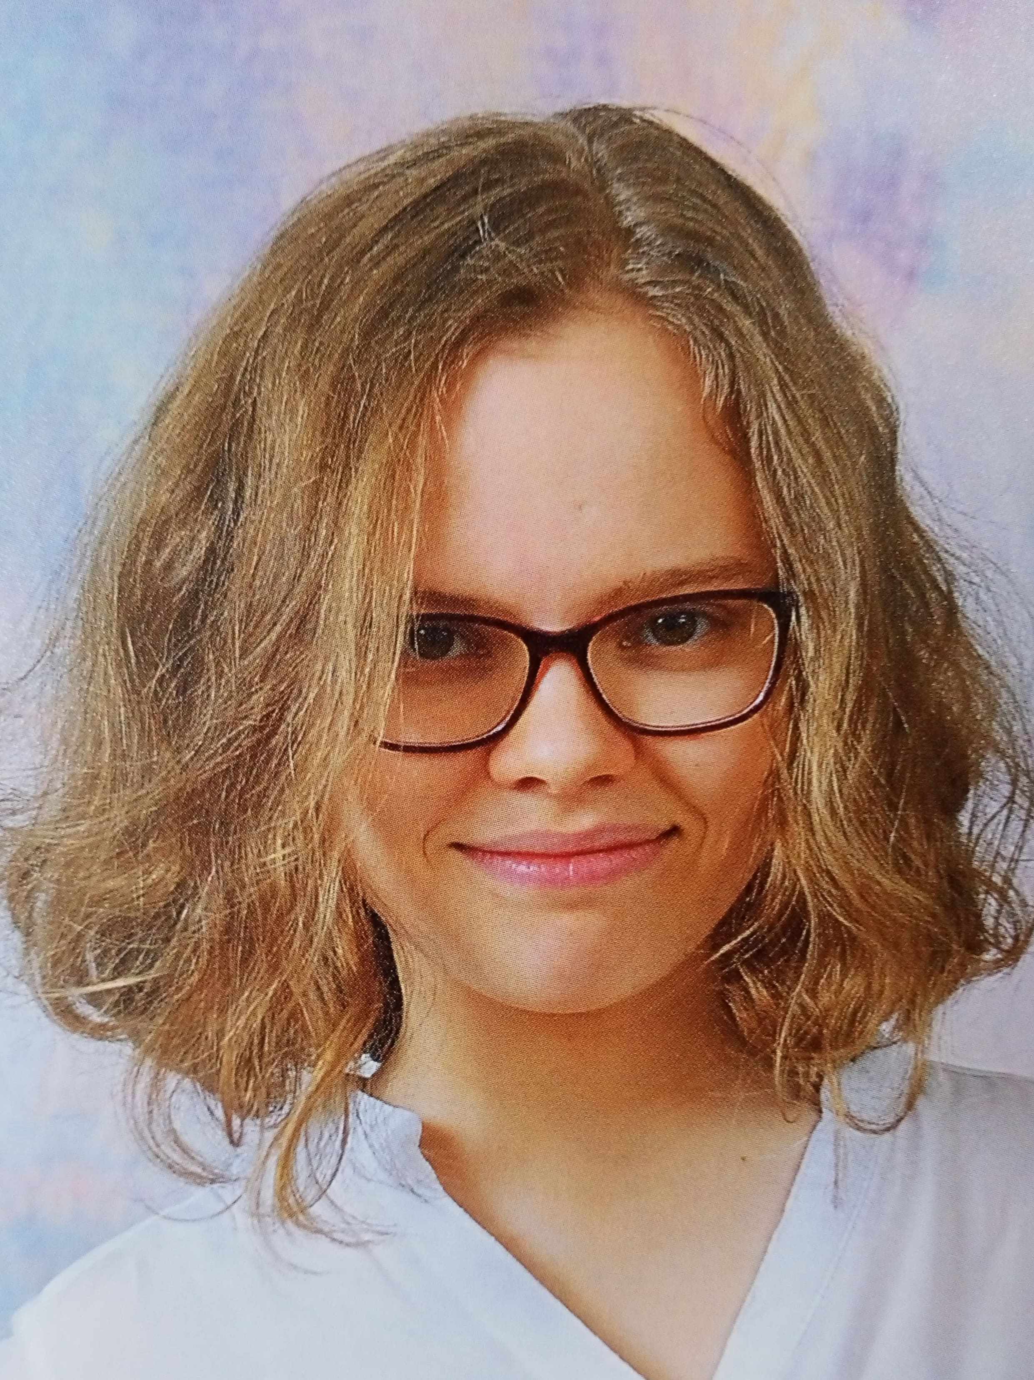
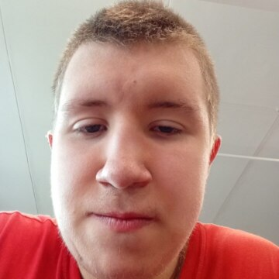
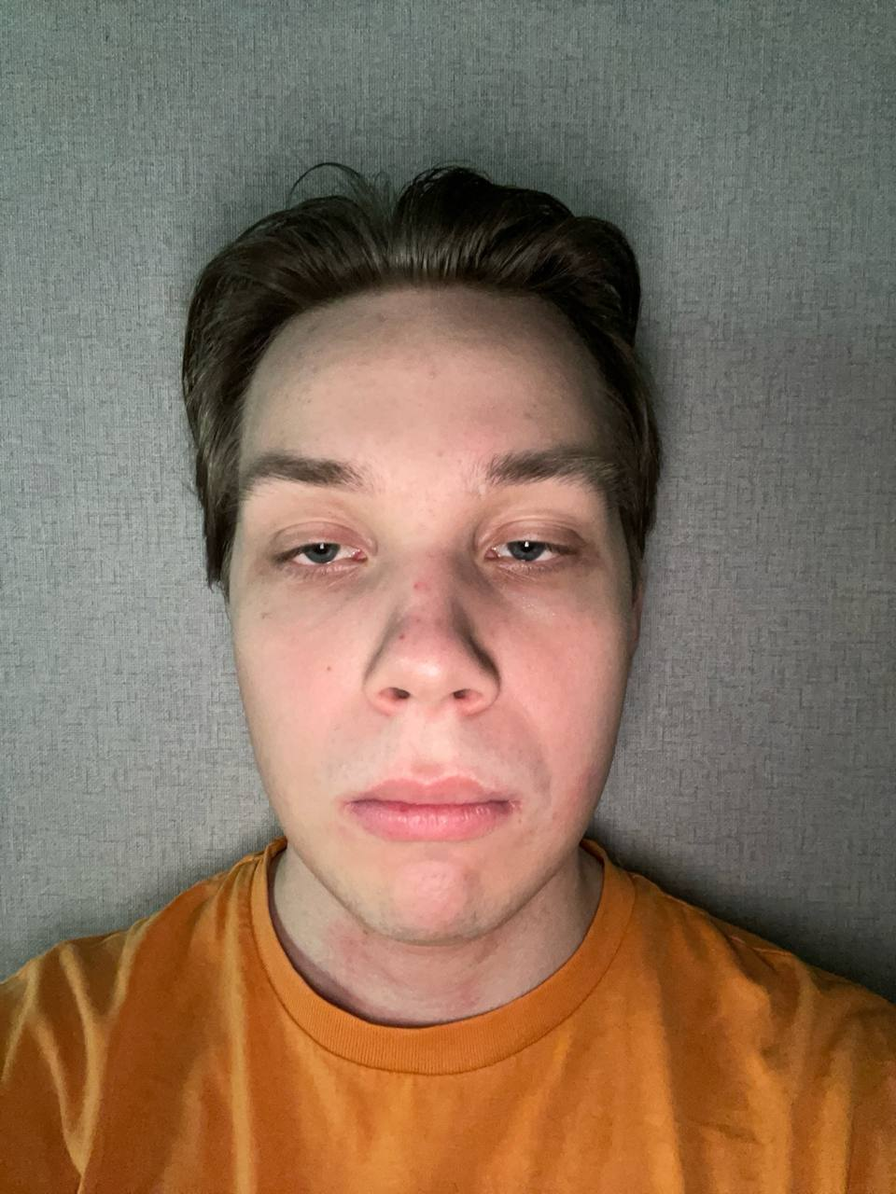
КОМАНДА ПРОЕКТА
11
Артемьев Виктор
Степанович
Кулаковский Денис
Витальевич
Шестакова Елизавета Дмитриевна
Кирилл Евгеньевич Мальков
Михаил Евгеньевич Вахрушин
Координатор
ФГБОУ ВО РОСБИОТЕХ
22-ИУ-4
ФГБОУ ВО РОСБИОТЕХ
22-ИУ-4
ФГБОУ ВО РОСБИОТЕХ
22-ИУ-4
ФГБОУ ВО РОСБИОТЕХ
22-ИУ-4
https://leader-id.ru/users/2627216
https://leader-id.ru/users/6260033
https://leader-id.ru/users/3476415
https://leader-id.ru/users/6261587
https://leader-id.ru/users/4139962

